Slide 1

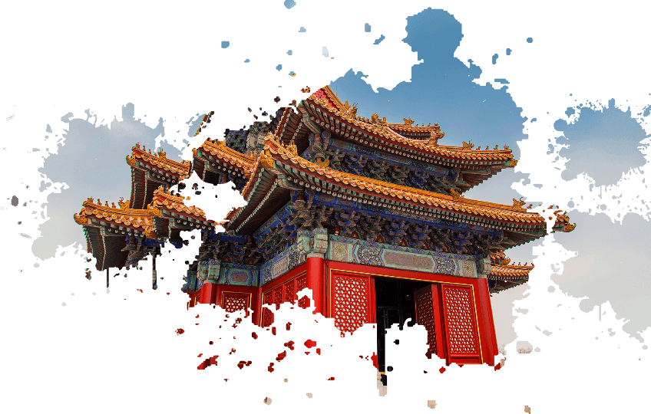


Slide 2
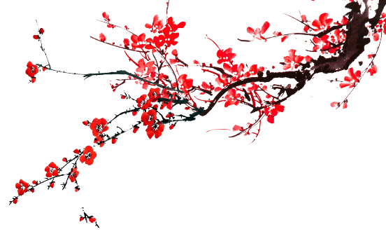
目录
壹
贰
叁
肆
秋风起兮白云飞，草木黄落兮雁南归。
兰有秀兮菊有芳，怀佳人兮不能忘。
秋风起兮白云飞，草木黄落兮雁南归。
兰有秀兮菊有芳，怀佳人兮不能忘。
秋风起兮白云飞，草木黄落兮雁南归。
兰有秀兮菊有芳，怀佳人兮不能忘。
秋风起兮白云飞，草木黄落兮雁南归。
兰有秀兮菊有芳，怀佳人兮不能忘。
三
乾
养
皇
大
清
心
极
殿
宫
殿
殿

Slide 3
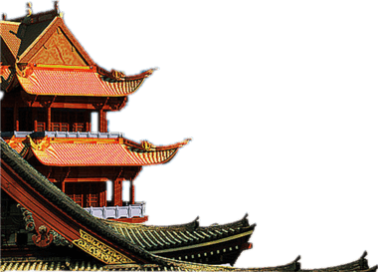
壹
秋风起兮白云飞，草木黄落兮雁南归。
兰有秀兮菊有芳，怀佳人兮不能忘。
三
大
殿

Slide 4
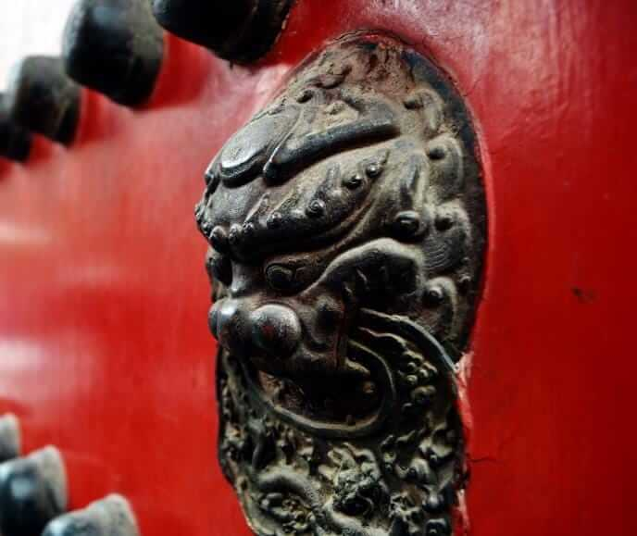
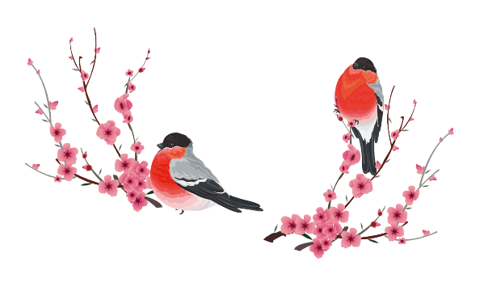
秋风起兮白云飞，草木黄落兮雁南归。
兰有秀兮菊有芳，怀佳人兮不能忘。
泛楼船兮济汾河，横中流兮扬素波。
箫鼓鸣兮发棹歌，欢乐极兮哀情多。
少壮几时兮奈老何！
三大殿

Slide 5
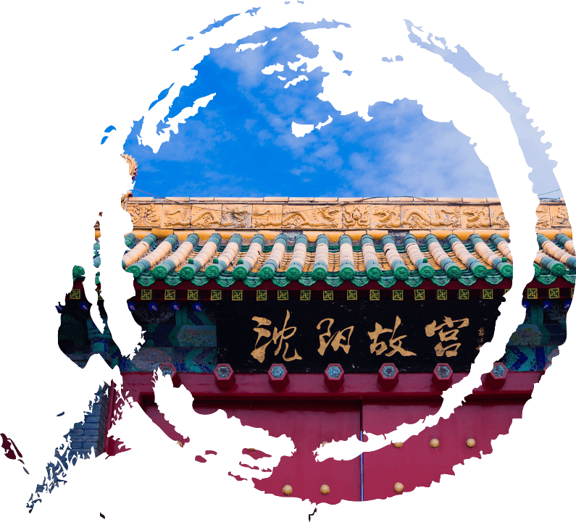
https://www.youyedoc.com/
秋风起兮白云飞，草木黄落兮雁南归。
兰有秀兮菊有芳，怀佳人兮不能忘。
泛楼船兮济汾河，横中流兮扬素波。
箫鼓鸣兮发棹歌，欢乐极兮哀情多。
少壮几时兮奈老何！
三大殿

Slide 6
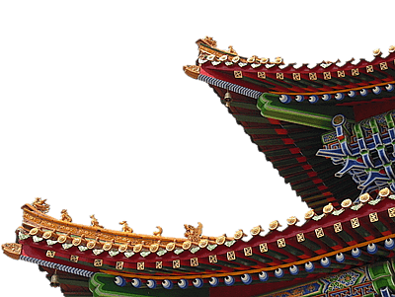
三大殿
秋风起兮白云飞，草木黄落兮雁南归。
兰有秀兮菊有芳，怀佳人兮不能忘。
泛楼船兮济汾河，横中流兮扬素波。
箫鼓鸣兮发棹歌，欢乐极兮哀情多。
少壮几时兮奈老何！

Slide 7
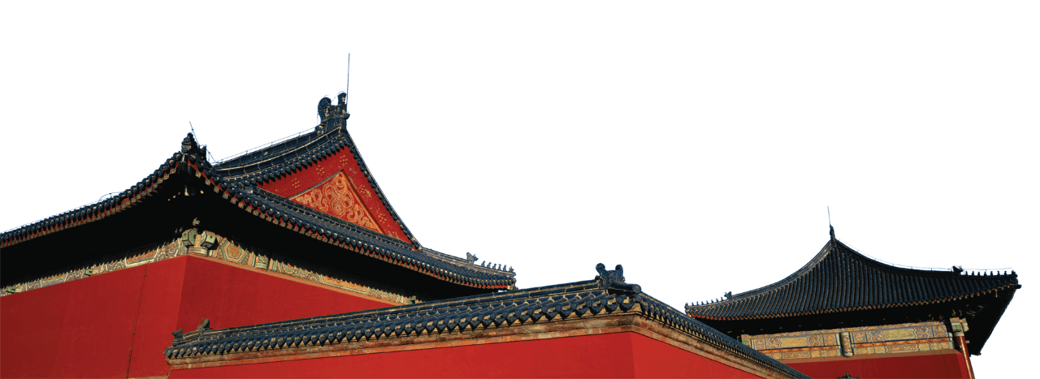
贰
秋风起兮白云飞，草木黄落兮雁南归。
兰有秀兮菊有芳，怀佳人兮不能忘。
乾
清
宫

Slide 8
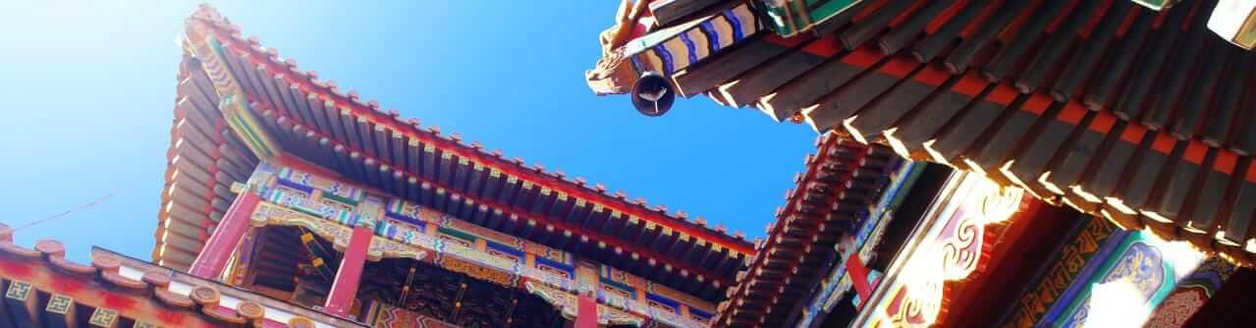
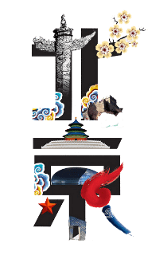
明月几时有？把酒问青天。不知天上宫阙，今夕是何年。我欲乘风归去，又恐琼楼玉宇，高处不胜寒。
乾清宫
明月几时有？把酒问青天。不知天上宫阙，今夕是何年。我欲乘风归去，又恐琼楼玉宇，高处不胜寒。
乾清宫
明月几时有？把酒问青天。
乾清宫

Slide 9
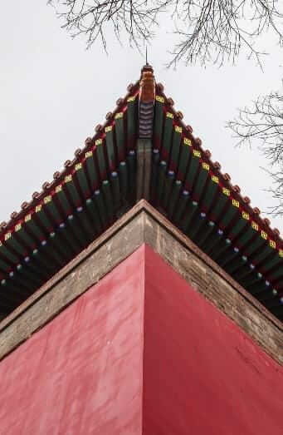
明月几时有？把酒问青天。
乾清宫
秋风起兮白云飞，草木黄落兮雁南归。
兰有秀兮菊有芳，怀佳人兮不能忘。
泛楼船兮济汾河，横中流兮扬素波。
箫鼓鸣兮发棹歌，欢乐极兮哀情多。
少壮几时兮奈老何！

Slide 10
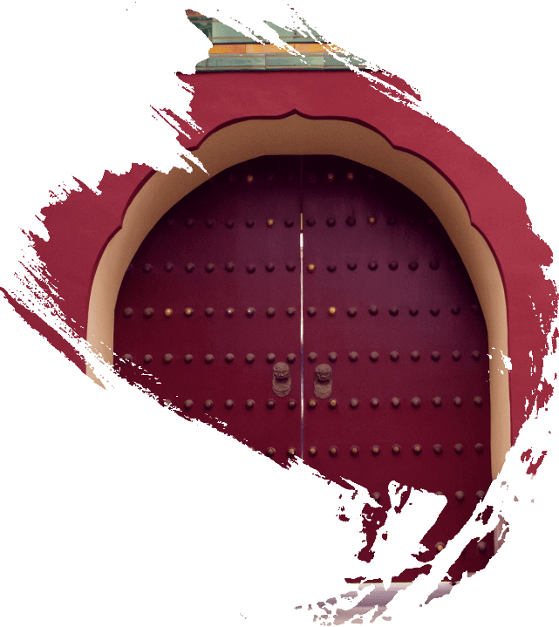
明月几时有？把酒问青天。
乾清宫
秋风起兮白云飞，草木黄落兮雁南归。
兰有秀兮菊有芳，怀佳人兮不能忘。
泛楼船兮济汾河，横中流兮扬素波。
箫鼓鸣兮发棹歌，欢乐极兮哀情多。
少壮几时兮奈老何！

Slide 11
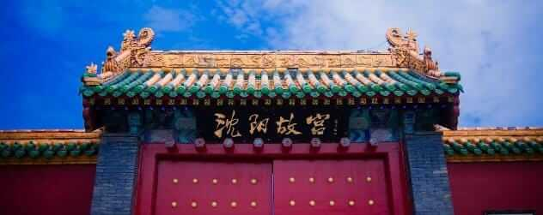
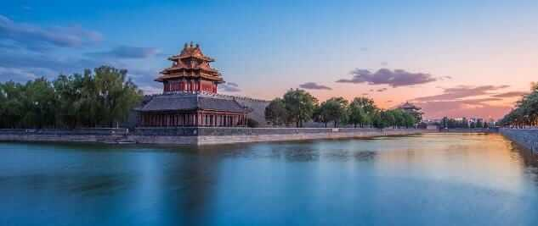
乾清宫
秋风起兮白云飞，草木黄落兮雁南归。
兰有秀兮菊有芳，怀佳人兮不能忘。
泛楼船兮济汾河，横中流兮扬素波。
箫鼓鸣兮发棹歌，欢乐极兮哀情多。
少壮几时兮奈老何！
秋风起兮白云飞，草木黄落兮雁南归。
兰有秀兮菊有芳，怀佳人兮不能忘。
泛楼船兮济汾河，横中流兮扬素波。
箫鼓鸣兮发棹歌，欢乐极兮哀情多。
少壮几时兮奈老何！

Slide 12
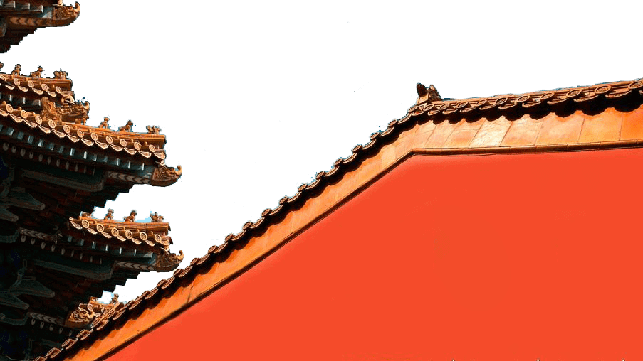
叁
秋风起兮白云飞，草木黄落兮雁南归。
兰有秀兮菊有芳，怀佳人兮不能忘。
养
心
殿

Slide 13

明月几时有？把酒问青天。
乾清宫
乾清宫
秋风起兮白云飞，草木黄落兮雁南归。
兰有秀兮菊有芳，怀佳人兮不能忘。
泛楼船兮济汾河。

Slide 14
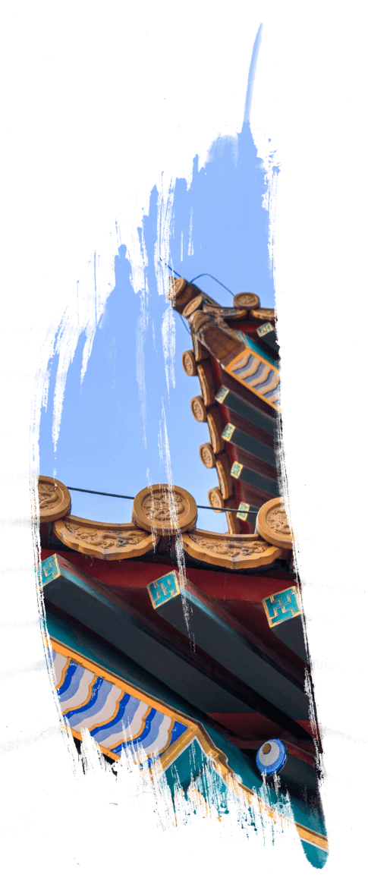
乾清宫
秋风起兮白云飞，草木黄落兮雁南归。
兰有秀兮菊有芳，怀佳人兮不能忘。
泛楼船兮济汾河，横中流兮扬素波。
箫鼓鸣兮发棹歌，欢乐极兮哀情多。
少壮几时兮奈老何！

Slide 15
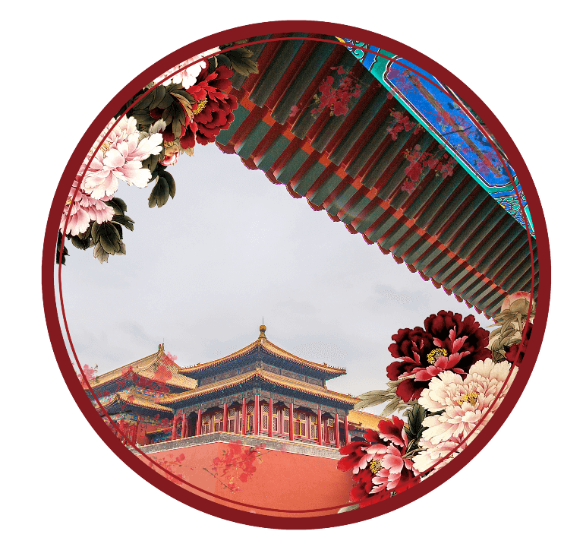
秋风起兮白云飞，草木黄落兮雁南归。
兰有秀兮菊有芳，怀佳人兮不能忘。
泛楼船兮济汾河，横中流兮扬素波。
箫鼓鸣兮发棹歌，欢乐极兮哀情多。
少壮几时兮奈老何！
明月几时有？把酒问青天。
乾清宫

Slide 16
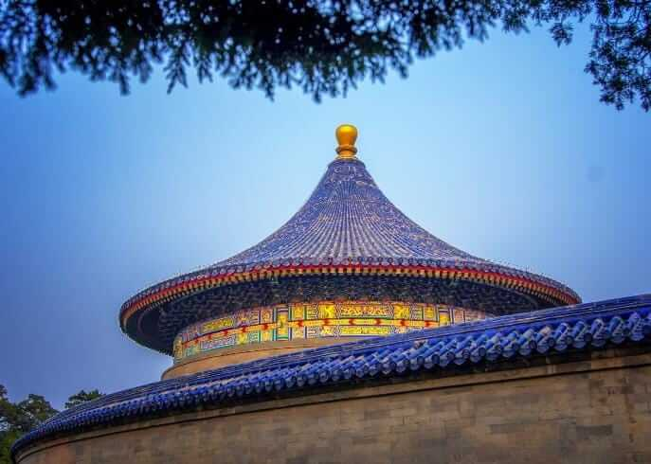
秋风起兮白云飞，草木黄落兮雁南归。
兰有秀兮菊有芳，怀佳人兮不能忘。
泛楼船兮济汾河，横中流兮扬素波。
箫鼓鸣兮发棹歌，欢乐极兮哀情多。
少壮几时兮奈老何！
明月几时有？把酒问青天。
乾清宫

Slide 17
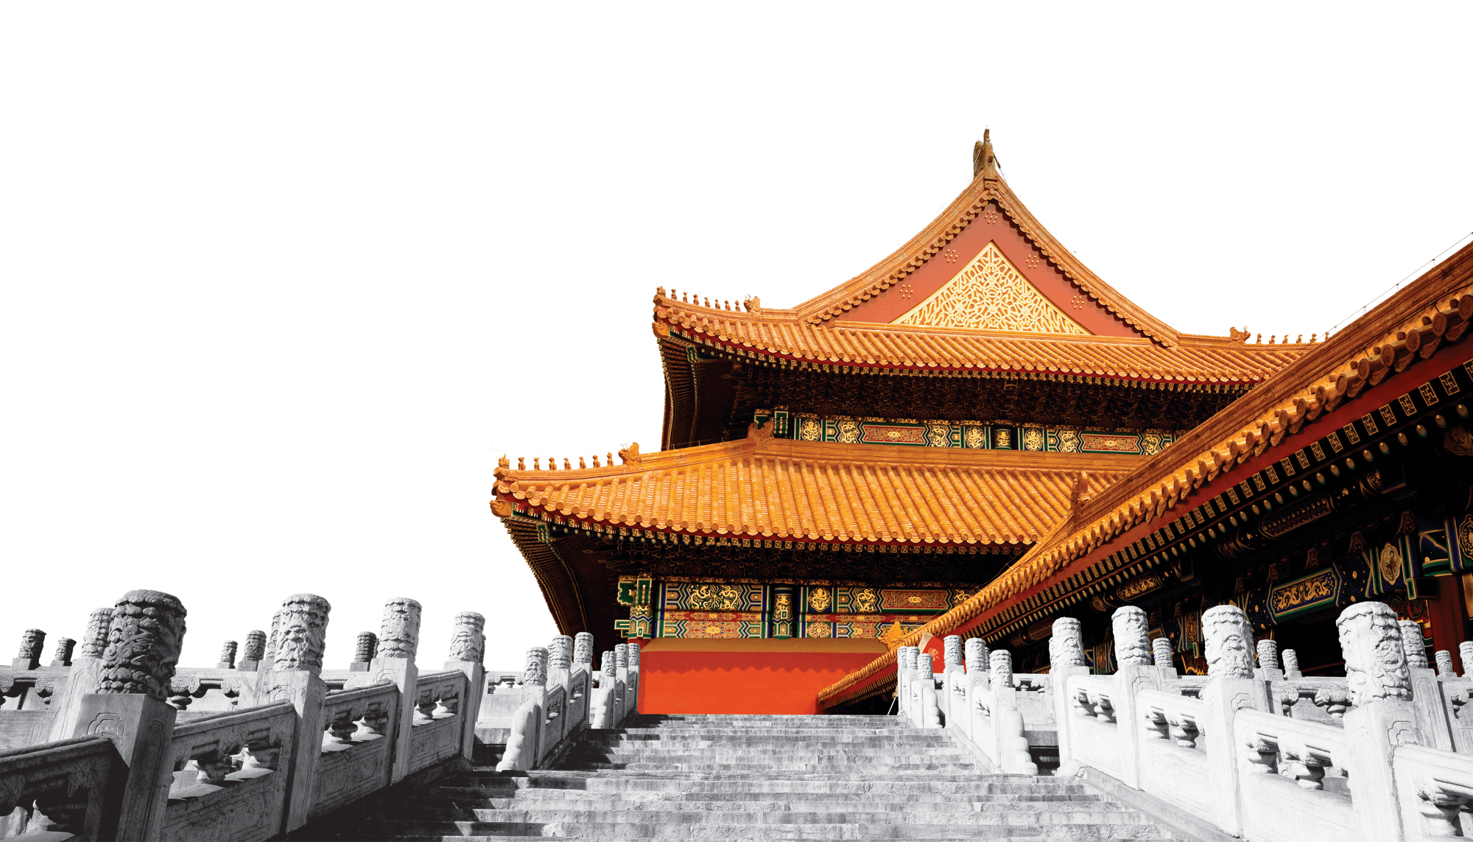
肆
秋风起兮白云飞，草木黄落兮雁南归。
兰有秀兮菊有芳，怀佳人兮不能忘。
皇
极
殿

Slide 18
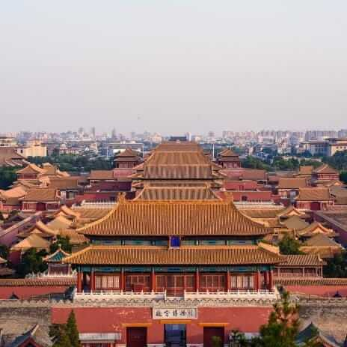


明月几时有？把酒问青天。
皇极殿

Slide 19
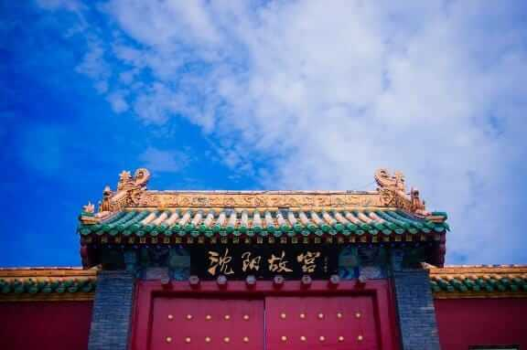
明月几时有？把酒问青天。
皇极殿
明月几时有？把酒问青天。
皇极殿

Slide 20
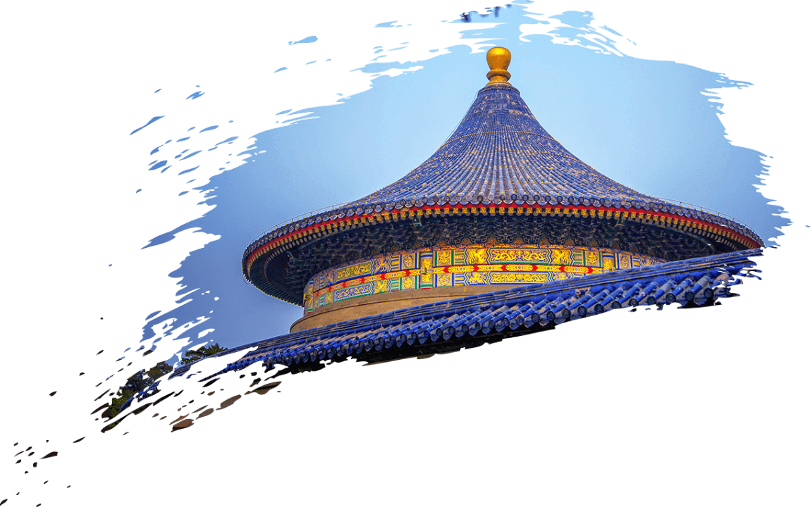

秋风起兮白云飞，草木黄落兮雁南归。
兰有秀兮菊有芳，怀佳人兮不能忘。
泛楼船兮济汾河，横中流兮扬素波。
箫鼓鸣兮发棹歌，欢乐极兮哀情多。
少壮几时兮奈老何！
皇极殿

Slide 21
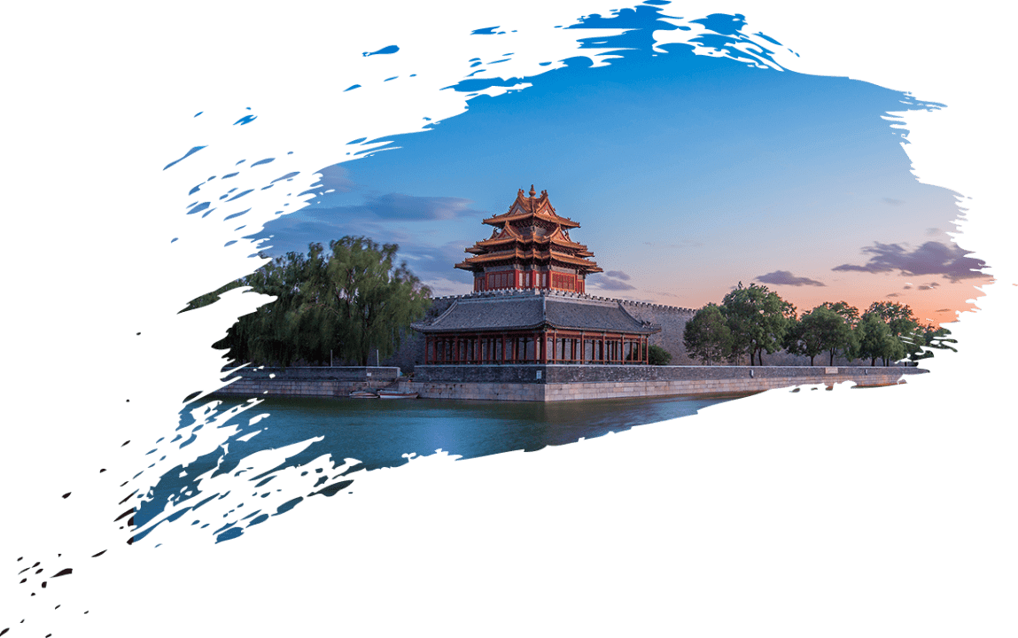

Slide 22
谢谢观看

